Slide 1

Programación III API REST - SLIM - JWT
Clase 10
Notes:
‹#›

Slide 2
Temas a Tratar
Autenticación con Tokens
JWT

Slide 3
Autenticación con Tokens (1/3)
Una de las nuevas tendencias es la autenticación por medio de Tokens y que el backend sea un API RESTful.
Funcionamiento:
El usuario se autentica con usuario/contraseña o a través de un proveedor (como Twitter, Facebook o Google).
A partir de entonces, cada petición HTTP que haga el usuario va acompañada de un Token en la cabecera.
Este Token no es más que una firma cifrada que le permite al API identificar al usuario.
Pero este Token no se almacena en el servidor, si no del lado del cliente (en el localStorage o sessionStorage) y el API es el que se encarga de descifrar ese Token y redirigir el flujo de la aplicación en un sentido u otro.
Notes:
‹#›

Slide 4
Autenticación con Tokens (2/3)
Como los tokens son almacenados en el lado del cliente, no hay información de estado y la aplicación se vuelve totalmente escalable.
Se puede usar el mismo API para diferentes aplicaciones (Web, Mobile, Android, iOS, ...)
Solo hay que enviar los datos en formato JSON y cifrar/descifrar tokens en la autenticación y posteriores peticiones HTTP, a través de un MIDDLEWARE.
También añade más seguridad.
Al no utilizar cookies para almacenar la información del usuario, se evita ataques CSRF (Cross-Site Request Forgery) que manipulen la sesión que se envía al backend.
Notes:
‹#›
Un ataque CSRF fuerza al navegador web validado de una víctima a enviar una petición a una aplicación web vulnerable, la cual entonces realiza la acción elegida a través de la víctima. Al contrario que en los ataques XSS, los cuales explotan la confianza que un usuario tiene en un sitio en particular, el cross site request forgery explota la confianza que un sitio tiene en un usuario en particular.
Fuente: https://es.wikipedia.org/wiki/Cross-site_request_forgery

Slide 5
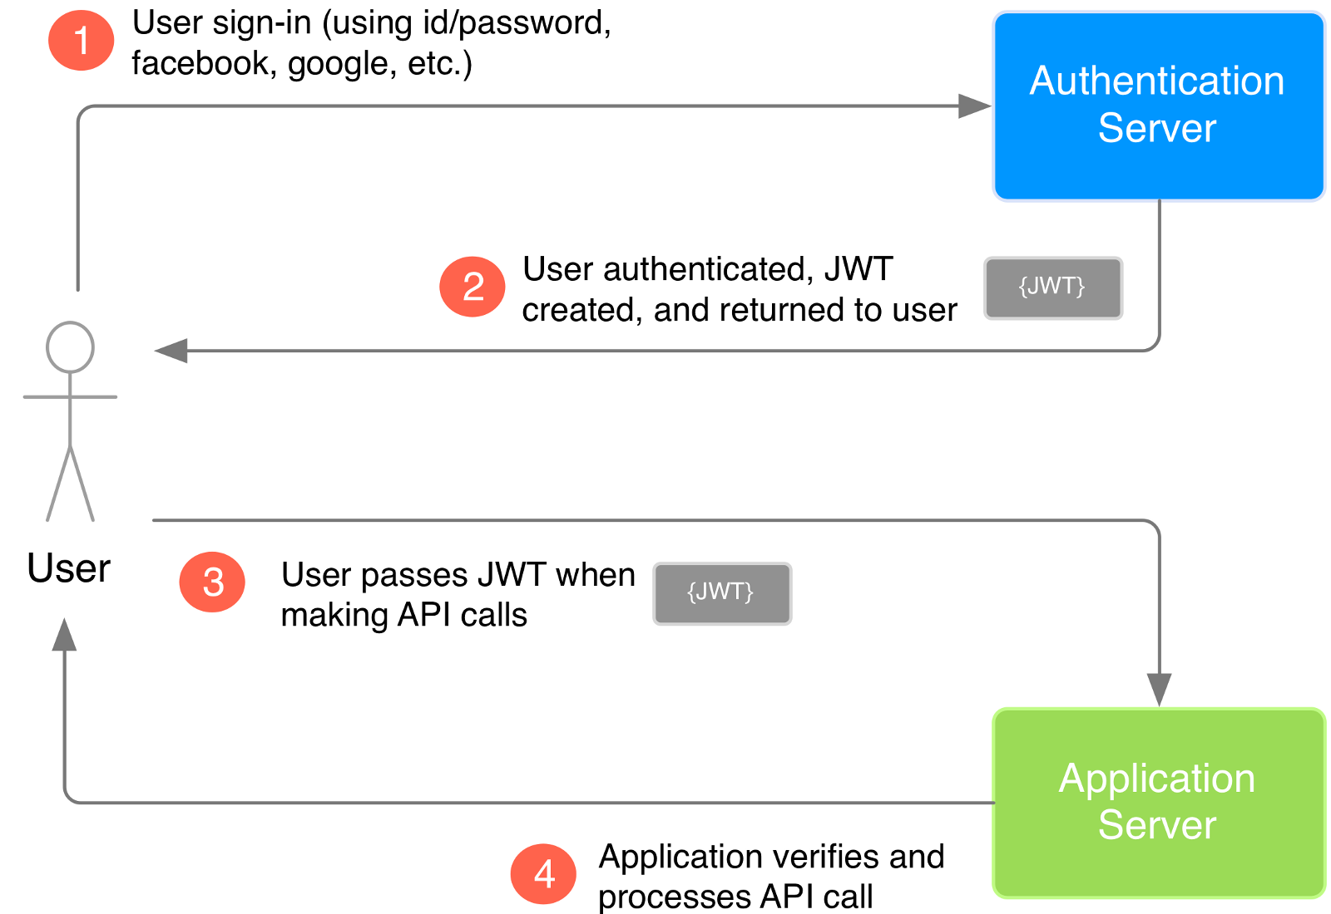
Autenticación con Tokens (3/3)
El usuario se identifica (usando id/clave, Facebook, Google, Twitter, etc.)
El usuario es autenticado, el Token es creado y es enviado al usuario.
El usuario pasa el Token cuando realiza llamadas a la API.
La aplicación verifica y procesa la petición.
Notes:
En este ejemplo, el usuario primero inicia sesión en el servidor de autenticación utilizando el sistema de inicio de sesión del servidor de autenticación (por ejemplo, nombre de usuario y contraseña, inicio de sesión de Facebook, inicio de sesión de Google, etc.). El servidor de autenticación crea el Token y lo envía al usuario. Cuando el usuario hace llamadas API a la aplicación, el usuario pasa el Token junto con la llamada API. En esta configuración, el servidor de aplicaciones se configuraría para verificar que el Token entrante sea creado por el servidor de autenticación (el proceso de verificación se explicará con más detalle más adelante). Por lo tanto, cuando el usuario hace llamadas a la API con el Token adjunto, la aplicación puede usar el Token para verificar que la llamada a API provenga de un usuario autenticado.
‹#›

Slide 6
Temas a Tratar
Autenticación con Tokens
JWT
¿Qué es JWT?
Partes del JWT.
Notas.
Definiciones.
Crear en Slim.
Verificar en Slim.

Slide 7

JWT (1/3)
Un JSON Web Token (o JWT) es un estándar abierto (RFC-7519) basado en JSON para crear un token que sirva para enviar datos entre aplicaciones o servicios y garantizar que sean válidos y seguros.
Un JWT está compuesto por 3 partes:
el encabezado (header),
el payload
y la firma (signature)
Notes:
El caso más común de uso de los JWT es para manejar la autenticación en aplicaciones móviles o web. Para esto cuando el usuario se quiere autenticar manda sus datos de inicio del sesión al servidor, este genera el JWT y se lo manda a la aplicación cliente, luego en cada petición el cliente envía este token que el servidor usa para verificar que el usuario este correctamente autenticado y saber quien es.
Este igual no es el único caso de uso para JWT, es posible usarlo para transferir cualquier datos entre servicios de nuestra aplicación y asegurarnos de que sean siempre válido. Por ejemplo si tenemos un servicio de envío de email otro servicio podría enviar una petición con un JWT junto al contenido del mail o cualquier otro dato necesario y que estemos seguros que esos datos no fueron alterados de ninguna forma.
‹#›

Slide 8
Temas a Tratar
Autenticación con Tokens
JWT
¿Qué es JWT?
Partes del JWT.
Notas.
Definiciones.
Crear en Slim.
Verificar en Slim.

Slide 9


JWT - Header
La primera parte es la cabecera del token, que a su vez tiene otras dos partes:
El tipo, en este caso un JWT
y la codificación utilizada. Comúnmente es el algoritmo HMAC SHA256.
El contenido sin codificar es el siguiente:
Codificado…
Notes:
‹#›

Slide 10
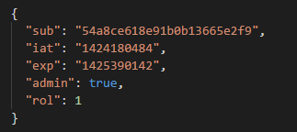
JWT - Payload (1/2)
EL Payload está compuesto por los llamados JWT Claims donde irán colocados los atributos que definen al token.
Los más comunes a utilizar son:
sub: Identifica el sujeto del token. Ej. Id de usuario.
iat: Identifica la fecha de creación del token, válido si se quiere poner una fecha de caducidad. En formato de tiempo UNIX.
exp: Identifica a la fecha de expiración del token. Se calcula a partir del iat. También en formato de tiempo UNIX.
Notes:
‹#›

Slide 11
JWT - Payload (2/2)
Al payload se le pueden agregar más campos, incluso personalizados.
Codificado…
Notes:
‹#›

Slide 12
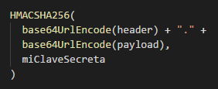

JWT - Signature
La firma es la tercera y última parte del JWT.
Está formada por los anteriores componentes (Header y Payload) cifrados en Base64 con una clave secreta (almacenada en nuestro backend).
Así sirve de Hash para comprobar que todo está bien.
Codificado…
Notes:
La última parte de un JWT es la firma, que es un Message Authentication Code (o MAC). La firma de un JWT solo puede ser producido por alguien en posesión del payload (más el encabezado) y una clave secreta dada.
‹#›

Slide 13

JWT Completo
El JWT una vez codificado tendrá el siguiente aspecto:
Para verificar el JWT dirigirse hacia jwt.io.

Slide 14
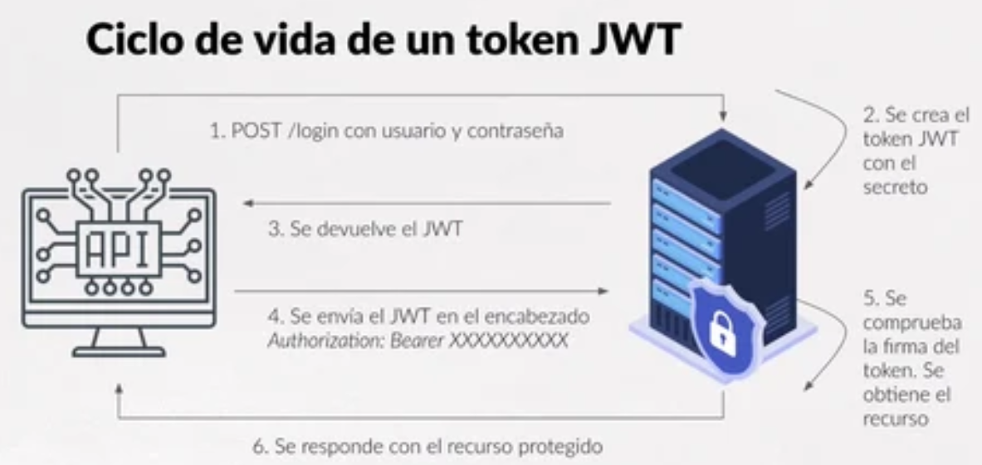
JWT Ciclo de Vida

Slide 15
Temas a Tratar
Autenticación con Tokens
JWT
¿Qué es JWT?
Partes del JWT.
Notas.
Definiciones.
Crear en Slim.
Verificar en Slim.

Slide 16
Nota (1/2)
Es importante entender que el propósito de usar JWT NO es ocultar u ofuscar datos de ninguna manera.
El motivo por el que se utiliza JWT es para demostrar que los datos enviados fueron realmente creados por una fuente auténtica.
Los datos dentro de un JWT están codificados y firmados, no cifrados.
Notes:
‹#›

Slide 17
Nota (2/2)
El propósito de codificar datos es transformar la estructura de los mismos.
Los datos firmados permiten que el receptor verifique la autenticidad de la fuente de los datos.
Entonces, codificar y firmar datos NO protege los datos.
Por otro lado, el objetivo principal del cifrado es proteger los datos y evitar el acceso no autorizado.
Notes:
‹#›

Slide 18
Temas a Tratar
Autenticación con Tokens
JWT
¿Qué es JWT?
Partes del JWT.
Notas.
Definiciones.
Crear en Slim.
Verificar en Slim.

Slide 19
Definiciones (1/2)
La codificación es para mantener la usabilidad de los datos y puede revertirse empleando el mismo algoritmo que codifica el contenido, es decir, no se utiliza ninguna clave.
El cifrado es para mantener la confidencialidad de los datos y requiere el uso de una clave (mantenida en secreto) para volver a texto plano.

Slide 20
Definiciones (2/2)
Hashing es para validar la integridad del contenido mediante la detección de todas las modificaciones de los mismos mediante cambios obvios en la salida hash.
La ofuscación se usa para evitar que las personas entiendan el significado de algo, y se usa a menudo con la ayuda de una computadora para evitar la ingeniería inversa exitosa y/o el robo de la funcionalidad de un producto.

Slide 21
Temas a Tratar
Autenticación con Tokens
JWT
¿Qué es JWT?
Partes del JWT.
Notas.
Definiciones.
Crear en Slim.
Verificar en Slim.

Slide 22
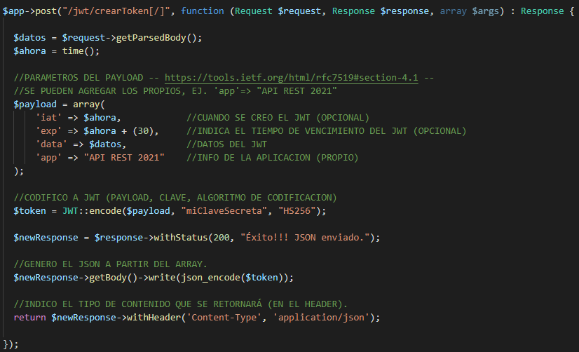
JWT en Slim - Crear
La creación de un JWT se realiza por medio del método estático encode de la clase Firebase\JWT.
Notes:
En nuestro ejemplo simple de 3 entidades, estamos utilizando un JWT que está firmado por el algoritmo HS256, donde solo el servidor de autenticación y el servidor de aplicaciones conocen la clave secreta. El servidor de aplicaciones recibe la clave secreta del servidor de autenticación cuando la aplicación configura su proceso de autenticación. Dado que la aplicación conoce la clave secreta, cuando el usuario hace una llamada a API asociada a JWT a la aplicación, la aplicación puede ejecutar el mismo algoritmo de firma que en el Paso 3 en el JWT. La aplicación puede verificar que la firma obtenida de su propia operación hash coincida con la firma en el JWT mismo (es decir, que coincida con la firma JWT creada por el servidor de autenticación). Si las firmas coinciden, entonces eso significa que el JWT es válido, lo que indica que la llamada API procede de una fuente auténtica. De lo contrario, si las firmas no coinciden, significa que el JWT recibido no es válido, lo que puede ser un indicador de un posible ataque a la aplicación. Entonces al verificar el JWT, la aplicación agrega una capa de confianza entre él y el usuario.
‹#›

Slide 23
Temas a Tratar
Autenticación con Tokens
JWT
¿Qué es JWT?
Partes del JWT.
Notas.
Definiciones.
Crear en Slim.
Verificar en Slim.

Slide 24
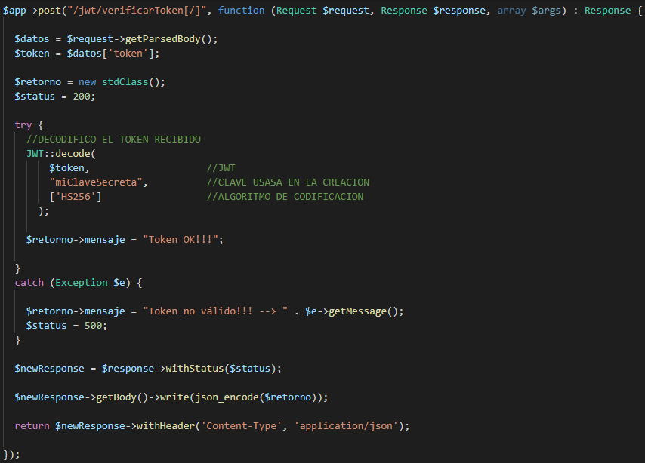
JWT en Slim - Verificar
La verificación del JWT se realiza por medio del método estático decode de la clase Firebase\JWT.

Slide 25

Ejercitación

